Slide 1
COMUNICAÇÃO
PROF. DR. ÁTILA BRANDÃO

Slide 2
01.INTRODUÇÃO
PODE-SE AFIRMAR, SEM SOMBRA DE DÚVIDAS, QUE A PESSOA QUE PRIMEIRAMENTE USOU A PALAVRA COMUNICAÇÃO FOI SHAUL SHALIA (Paulo de Tarso).

Slide 3
CURIOSIDADE

Slide 4
02. O MUNDO DA COMUNICAÇÃO
O MUNDO DA COMUNICAÇÃO DEVE SER SEMPRE ENERGÉTICO, CONTAGIANTE, ATIVO E PROATIVO, ENVOLVENDO TAMBÉM, ATITUDE DE AÇÃO. E MUITA AÇÃO!

Slide 5
03. COMUNICAÇÃO CITAÇÃO E REGISTRO HISTÓRICO
SUA PRIMEIRA CITAÇÃO E REGISTRO, EM PERGAMINHO ENCONTRA-SE NA CARTA A FILEMON (ano 62 d.C).

Slide 6
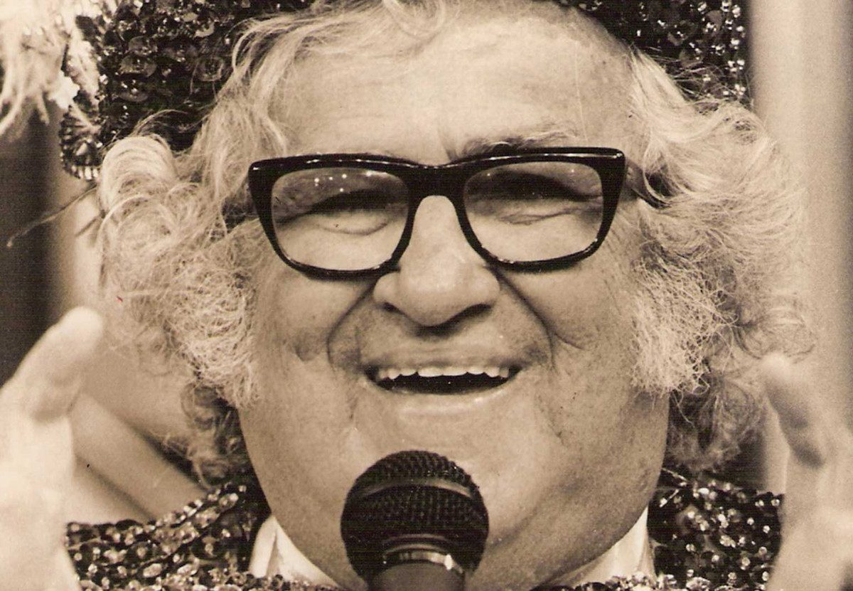
04. O OLHAR DO COMUNICADOR DE MASSAS
NA VERSÃO DE ABELARDO BARBOSA, O CHACRINHA : “QUEM NÃO SE COMUNICA SE TRUMBICA!”

Slide 7
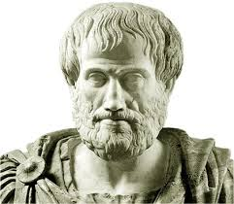
05. O OLHAR DO FILÓSOFO
SEGUNDO ARISTÓTELES: “ENERGHÉIA É O PRINCÍPIO DA REALIZAÇÃO DA POSSIBILIDADE.”

Slide 8
06. O OLHAR DO DEUS DA BÍBLIA
SEGUNDO O TEXTO SAGRADO EM GÊNESIS, CAPÍTULO 1: “HAVIA UM CÁOS ABSOLUTO, HAVIA TREVAS SOBRE A FACE DO ABISMO.”
AÍ ENTRA A COMUNICAÇÃO POSITIVA E REALIZATIVA DE DEUS, QUANDO DISSE: “IEHI OR VA-IEHI OR”.

Slide 9
07. OUT DOOR
“ESCREVE A VISÃO E TORNA-A BEM LEGÍVEL SOBRE TÁBUAS, PARA QUE A POSSA LER QUEM POR ELA PASSA CORRENDO”. ( Habacuque 02:02 – 626 a.C)

Slide 10
08. NO TELÃO E ATRAVÉS DOS TELHADOS
“ EIS QUE VOS TRAGO EUANGELIO = BOAS NOTÍCIAS; NOVAS (NOTÍCIAS) DE GRANDE ALEGRIA, QUE SERÁ PARA TODO O POVO, POIS NA CIDADE DE DAVI, NASCEU HOJE, O SALVADOR, QUE É CRISTO, O SENHOR”
( LUCAS 2: 09-11).
DISSE JESUS AOS SEUS APÓSTOLOS: “ O QUE ESCUTAIS AO OUVIDO, PREGAI-O SOBRE OS TELHADOS!” (MATEUS 10: 27 b E LUCAS 12: 03 b).

Slide 11
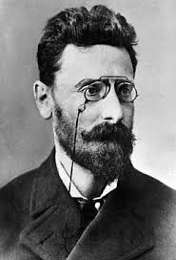
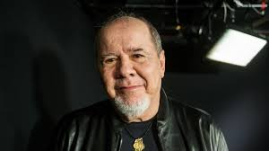
09. A VISÃO DOS COMUNICADORES
DUDA MENDONÇA;
JOSEPH PULITIZZER;
ANTÔNIO GUERREIRO;
RUY BARBOSA;
RABINO BARADON.

Slide 12
10. CONSIDERAÇÕES GERAIS
A COMUNICAÇÃO É INERENTE AO HOMEM, DESDE O INÍCIO DA HUMANIDADE.
MODALIDADES DE COMUNICAÇÃO: VISUAL, GESTUAL, SONORA, SIGNOS E SINAIS DIVERSOS.
SITUAÇÕES QUE ENVOLVEM COMUNICAÇÃO: A MENSAGEM, O EMISSOR E O RECEPTOR.
CAMPOS PRIMORDIAS DA COMUNICAÇÃO MODERNA: COMUNICAÇÃO, PUBLICIDADE E PROPAGANDA.

Slide 13
11. CONCLUSÃO
A IMPORTÂNCIA DA ANTIQUISSIMA COLOCAÇÃO FEITA POR PAULO, NO ANO 62 d.C, É QUE PREVALECE AINDA HOJE:
A COMUNICAÇÃO PRECISA SER EFICAZ, EFICIENTE E ENERGÉTICA!

Slide 14
MUITO OBRIGADO!

